Slide 1
5.TALDEA
Julen Garcia, Iñigo Arrizabalo eta Aritz Lekube

Slide 2
Aurkibidea

Slide 3
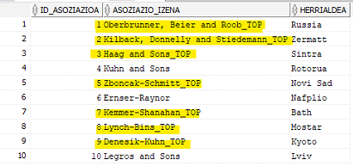
Trigger-rak
Trigger:
Kolmena-kantitatea
Erle-kantitatea
2. Trigger:
Produktu 5+
Sozio eta Asoziazio Izena

Slide 4

Log-Trigger
SOZIOAK TABLA

Slide 5
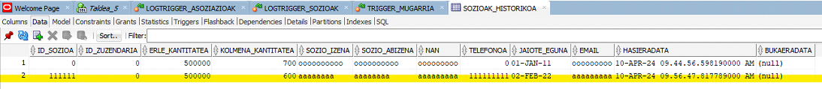
Log-Trigger

Slide 6
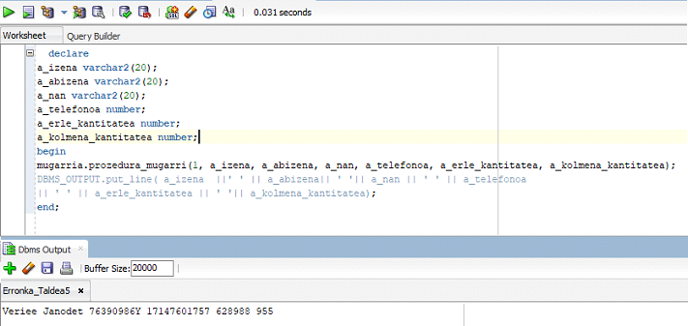
Prozedura
Id_sozio datu guztiak lortzeko.

Slide 7
Funtzioa
Asoziaozio kupurua edo Produzitutako ezti mota kantitatea. (Baldintza= 500+ erlauntz)

Slide 8
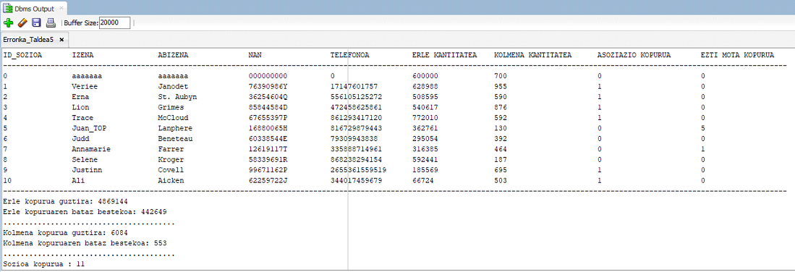
Funtzioa

Slide 9
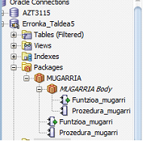
Paketea (Funtzioa eta Prozedura)

Slide 10
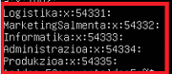
Sistemaren Taldeak
Groupadd agindua erabiliz

Slide 11
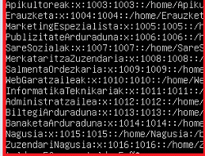
Sistemaren Erabiltzaileak
Useradd agindau erabiliz

Slide 12
Karpetak eta Partizioa

Slide 13
Aplikazioa

Slide 14
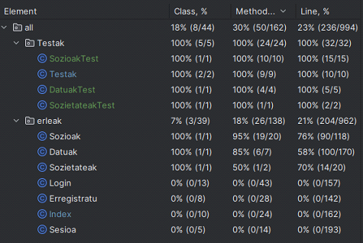
Aplikazioaren Test-tak

Slide 15
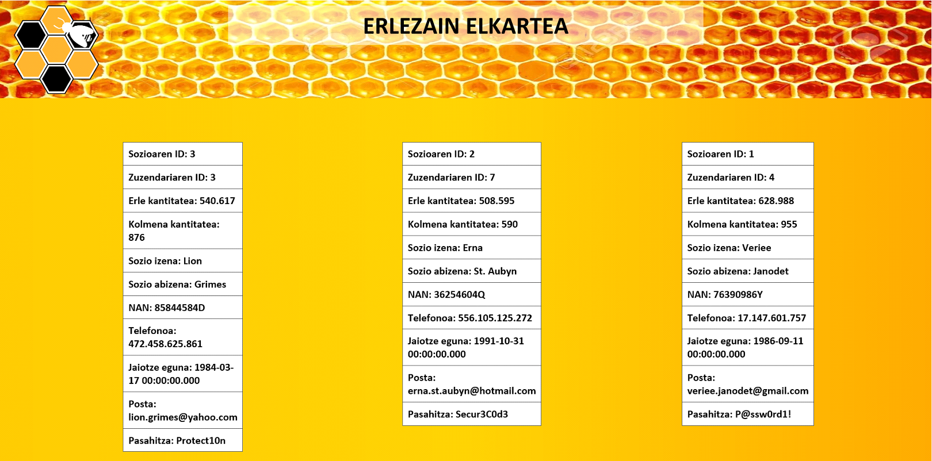
XSL

Slide 16
DTD eta Schema

